Slide 1
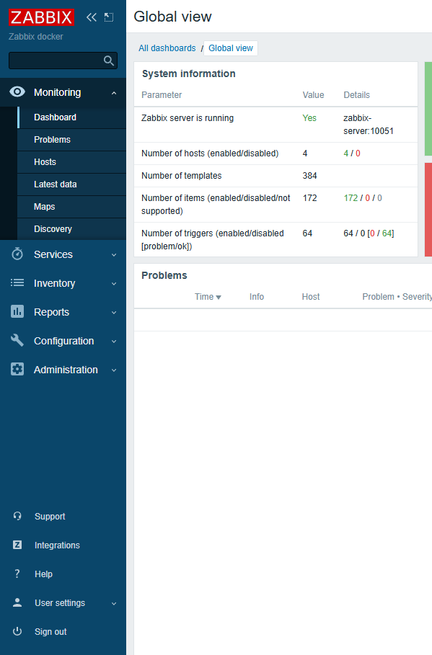
PROYECTO 7
Monitoreo de infraestructura con Zabbix
Zabbix 6.x monitoreando servicios Docker, alertas, backend real, métricas, SLO y pruebas de carga en vivo.
4
7
96
0
hosts monitoreados
páginas IEEE
requests smoke
fallas auditoría
Juan Camilo Ballesteros Sierra Luis Felipe Murillo Matallana Juan Sebastián Delgado Daniela Castro Quiñones
Proyecto 7 - Monitoreo de infraestructura con Zabbix
01/18

Slide 2
02
PROBLEMA
El riesgo real es enterarse tarde de una caída.
La infraestructura evaluada mezcla web, base de datos, DNS y FTP. Si un componente cae, el usuario percibe degradación antes de que el equipo tenga una causa clara.
Riesgo operativo
No basta saber que el servidor está encendido; se debe medir servicio, recursos, alertas e histórico.
Falla
Usuario
Operación
Histórico
servicio cae
reporta tarde
revisa manual
no existe
Criterio de evaluación
La rúbrica pide diseño, proceso de validación y construcción funcional. Por eso la demo debe probar el flujo completo.
Proyecto 7 - Monitoreo de infraestructura con Zabbix
02/18

Slide 3
03
ALTERNATIVAS
Zabbix ganó la matriz ponderada.
Escala 1-5. Se priorizó despliegue local, Docker, alertas, API y ajuste académico.
Criterio
Peso
Nagios
Prom.
Datadog
Zabbix
Por qué Zabbix
Costo y despliegue local
20%
4
5
2
5
Integra agentes, frontend, histórico, triggers, correo, web scenarios y API sin SaaS pago.
Docker Compose / reproducible
20%
3
4
2
5
Dashboards + alertas
20%
3
4
5
5
Por qué no Prometheus
API / aprovisionamiento
15%
2
3
4
5
Es fuerte en métricas, pero exige Alertmanager, Grafana y exporters extra para igualar la demo.
Histórico y servicios
15%
3
5
5
4
Ajuste académico
10%
4
3
2
5
Puntaje ponderado
100%
3.2
4.0
3.4
4.8
Decisión final
Fue la opción más completa para Docker Compose, cuatro servicios, MailHog y aprovisionamiento reproducible.
Proyecto 7 - Monitoreo de infraestructura con Zabbix
03/18

Slide 4
04
OBJETIVO
Montamos algo que se puede medir, presionar y recuperar.
Mínimo del enunciado
Valor agregado
Evidencia defendible
Zabbix Server, base de datos, frontend, MailHog, cuatro hosts, agentes, templates, triggers y dashboards.
Portal HTTPS con backend Node.js, MariaDB, gráficas, SLO, exporter /metrics, Artillery y auditoría reproducible.
Repositorio, README, informe IEEE de 7 páginas, PPTX, capturas, scripts y matriz /api/compliance.
Tesis de la sustentación
La gracia del proyecto está en mostrar operación: salud, carga, incidentes, alertas y recuperación.
Proyecto 7 - Monitoreo de infraestructura con Zabbix
04/18

Slide 5
05
ARQUITECTURA
Arquitectura lógica del monitoreo.
Portal web
API REST
MariaDB demo
frontend + API
/health + /metrics
telemetría
web
DB
HTTP + API
MariaDB
Profesor
demo + revisión
Zabbix Web
Zabbix Server
PostgreSQL
dashboard
items + triggers
histórico Zabbix
DNS
FTP
CoreDNS
VSFTPD
MailHog UI
MailHog SMTP
4 agentes
inbox alertas
correo lab
web/db/dns/ftp
Flujo lógico: usuarios ven demo, Zabbix registra estado, agentes observan servicios y MailHog evidencia alertas.
Proyecto 7 - Monitoreo de infraestructura con Zabbix
05/18

Slide 6
06
DESPLIEGUE
La VPS publica solo tres entradas HTTPS.
Internet + DNS
docker-compose.vps.yml
Red interna: proyecto7-monitoring
Tres subdominios apuntan al dominio negociocontigo.com.
zabbix-web
web-service
mailhog-gate
mailhog
solo por Caddy
portal demo
login
SMTP + inbox
Hostinger VPS
Ubuntu 24.04 en 187.124.228.23 ejecuta /root/proyecto7-zabbix.
Zabbix srv
postgres
db-service
dns + ftp
privado
BD Zabbix
MariaDB demo
servicios
Caddy
Reverse proxy, HTTPS automático y entrada controlada.
4 agentes
monitoreo
Mensaje clave: los servicios internos no quedan abiertos a Internet; Caddy publica HTTPS y Docker Compose aísla la red.
Proyecto 7 - Monitoreo de infraestructura con Zabbix
06/18

Slide 7
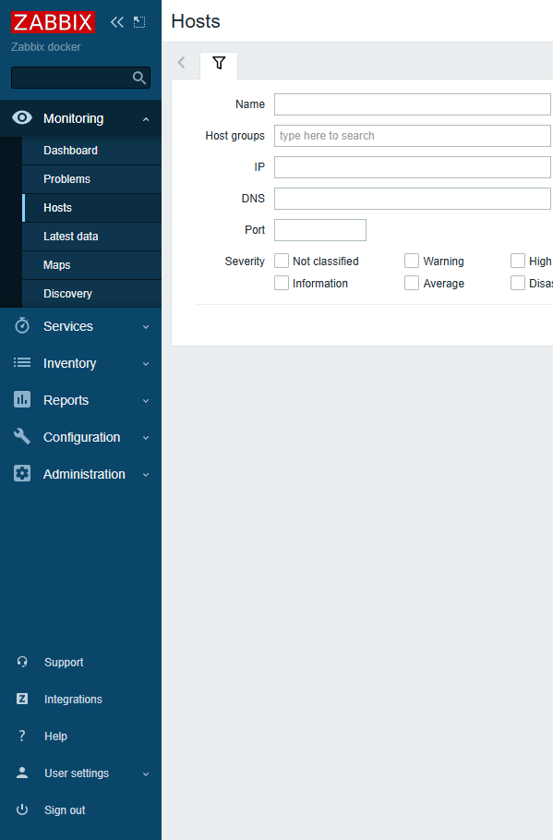
07
INVENTARIO
El inventario cubre web, base de datos, DNS y FTP.
Host
Servicio
Check
Agente
web-host
Portal Node.js
HTTP puerto 80
web-agent
db-host
MariaDB
TCP puerto 3306
db-agent
dns-host
CoreDNS
TCP puerto 53
dns-agent
ftp-host
VSFTPD
FTP puerto 21
ftp-agent
El inventario se puede defender desde Zabbix y desde Compose: cada host tiene servicio, puerto, agente y trigger asociado.
Proyecto 7 - Monitoreo de infraestructura con Zabbix
07/18

Slide 8
08
IMPLEMENTACIÓN
Todo se puede levantar de nuevo desde el repo.
docker-compose.yml
topología local
docker-compose.vps.yml
publicación VPS
Compose
API
Zabbix
MailHog
Dockerfile Zabbix
imagen personalizada
orquesta
aprovisiona
observa
notifica
provision_zabbix.py
hosts, items y triggers
audit-project.sh
validación reproducible
Punto fuerte
Cada cosa que se muestra sale de un archivo, un contenedor, un item de Zabbix o una evidencia.
Proyecto 7 - Monitoreo de infraestructura con Zabbix
08/18

Slide 9
09
DASHBOARD
El dashboard muestra el pulso del sistema.
CPU
recursos
RAM
memoria
DISCO
capacidad
HTTP
servicios
Proyecto 7 - Monitoreo de infraestructura con Zabbix
09/18

Slide 10
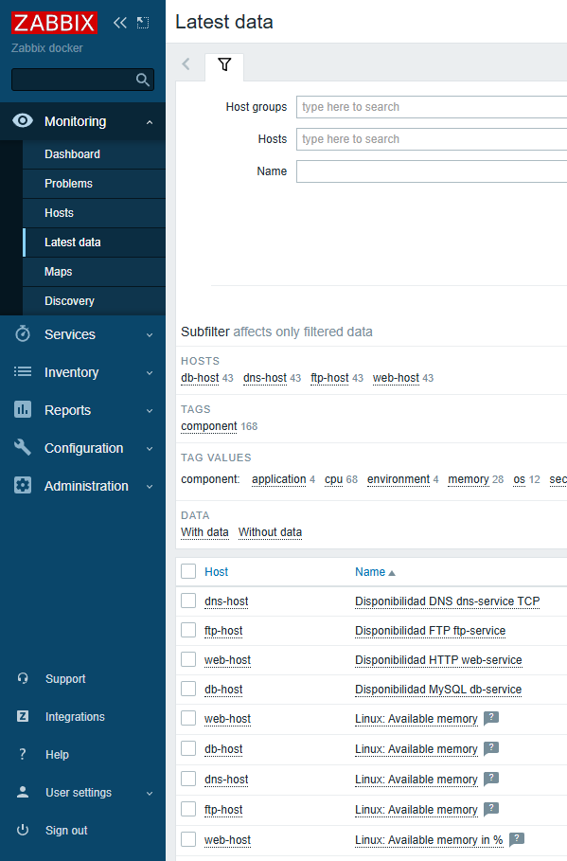
10
MÉTRICAS
Latest data separa sano de caído.
Checks básicos
agent.ping, CPU, memoria y disco para observar salud del host.
Checks de servicio
HTTP, MySQL/MariaDB, DNS y FTP validan disponibilidad funcional.
Checks avanzados
/metrics, /api/db/status y web scenario público conectan Zabbix con la app real.
Proyecto 7 - Monitoreo de infraestructura con Zabbix
10/18

Slide 11
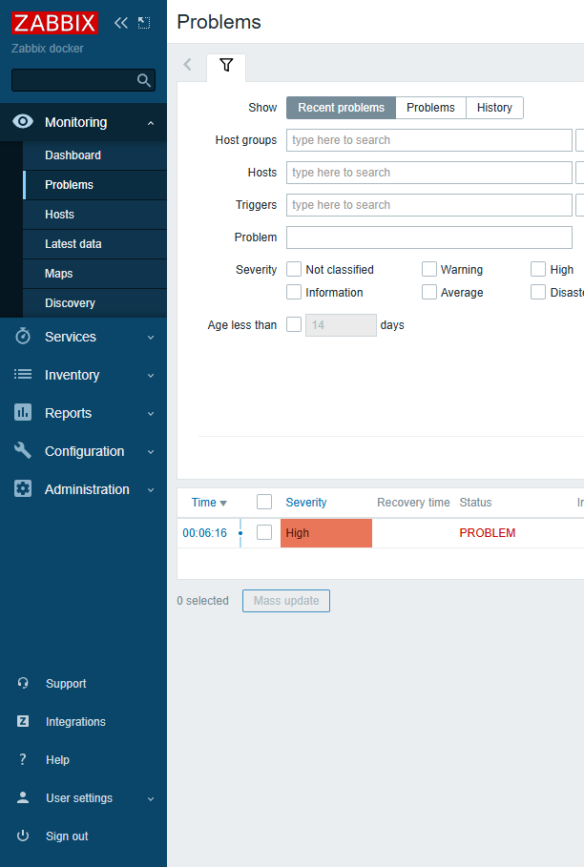
11
CAÍDA CONTROLADA
La caída controlada prueba el flujo completo.
1
2
3
4
stop web-service
trigger en Zabbix
correo MailHog
start + recovery
El valor de esta prueba está en el flujo completo: no solo aparece el problema, también queda histórico y evidencia de recuperación.
Proyecto 7 - Monitoreo de infraestructura con Zabbix
11/18

Slide 12
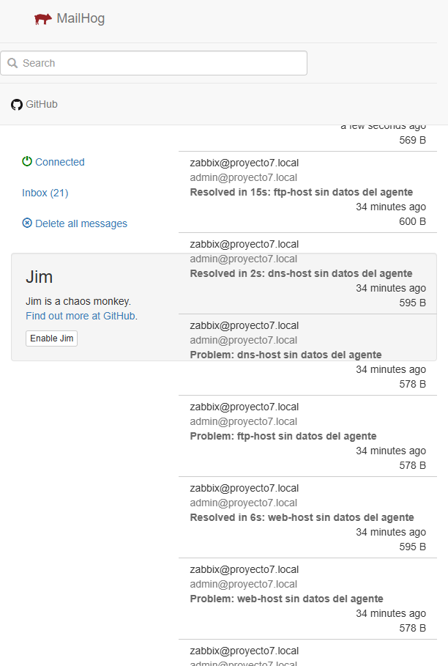
12
ALERTAS
MailHog captura alertas.
Laboratorio seguro
Captura correos sin enviar spam a cuentas reales durante las pruebas.
Escalamiento
Queda documentado un canal SMTP real del dominio para producción.
Proyecto 7 - Monitoreo de infraestructura con Zabbix
12/18

Slide 13
13
CARGA
Artillery mete presión real a la demo.
artillery run tests/artillery-live-demo.yml
Qué demuestra
La app no solo responde: guarda telemetría, registra incidentes y expone métricas para Zabbix.
Cómo se ve en vivo
Mientras corre Artillery suben requests, rutas golpeadas, cargas recientes y SLO en el portal.
96
0
24
requests smoke
usuarios fallidos
p95 aprox. ms
Proyecto 7 - Monitoreo de infraestructura con Zabbix
13/18

Slide 14
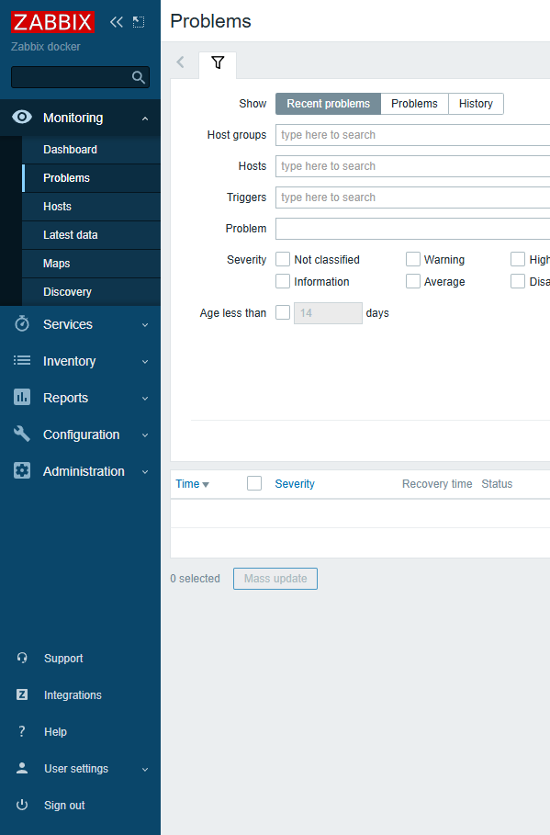
14
RESULTADOS
El cierre se defiende con métricas y auditoría.
100%
27
0
/api/compliance
validaciones OK
fallas auditoría
Dashboard en tiempo real
Simulación de caída
Alertas en MailHog
Métricas históricas
Carga Artillery
Informe IEEE + repo
Proyecto 7 - Monitoreo de infraestructura con Zabbix
14/18

Slide 15
15
DISCUSIÓN
La prueba importante no es instalar Zabbix; es cerrar el ciclo operativo.
Qué probamos
Qué aprendimos
Limitación honesta
Carga real con Artillery, caída controlada, detección en Zabbix, correo MailHog, recuperación y métricas históricas.
Monitorear no es solo saber si un contenedor vive: también hay que medir servicio, backend, DB, SLO y rutas bajo presión.
El SLO del portal es de laboratorio y vive en memoria del proceso; Zabbix conserva el histórico real de eventos e items.
Conclusión
El proyecto cumple los requisitos base y los amplía con una aplicación real observable: frontend, backend, MariaDB, /metrics, SLO, analíticas, Artillery y matriz 13/13.
Proyecto 7 - Monitoreo de infraestructura con Zabbix
15/18

Slide 16
16
ENTREGABLES
Queda repo, informe, deck y demo pública.
Informe IEEE
Diapositivas
entrega-final/Informe_IEEE_Proyecto7_Zabbix.pdf
entrega-final/Presentacion_Proyecto7_Zabbix.pptx
Repositorio
Evidencias
github.com/ballesterossmartsolutionssas/Proyecto7-Zabbix
entrega-final/evidencias + auditoría
Reparto: Luis Felipe abre, Juan Sebastián explica arquitectura, Daniela muestra Zabbix y Juan Camilo cierra con pruebas en vivo.
Proyecto 7 - Monitoreo de infraestructura con Zabbix
16/18

Slide 17
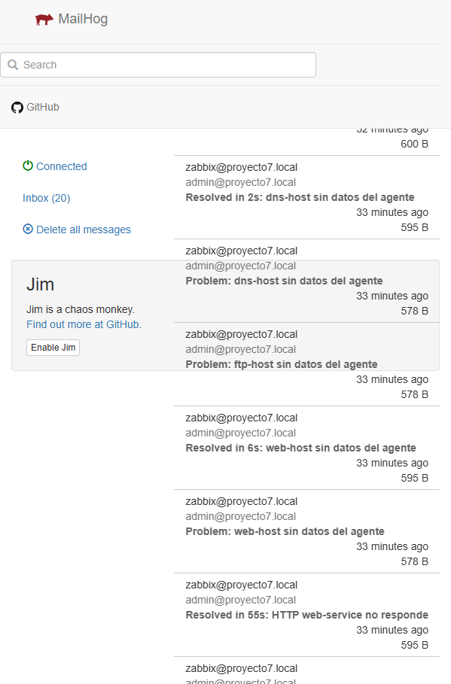
17
DEMO EN VIVO
La demo debe cerrar viendo tráfico, caída y alerta.
1
Abrir portal
https://web-zabbix.negociocontigo.com
2
Generar carga
artillery run tests/artillery-live-demo.yml
3
Simular caída
docker compose -f docker-compose.vps.yml stop web-service
4
Validar cierre
bash scripts/audit-project.sh
Cierre: Zabbix detecta, MailHog muestra, Artillery presiona y la auditoría confirma.
Proyecto 7 - Monitoreo de infraestructura con Zabbix
17/18

Slide 18
18
REFERENCIAS
Las decisiones se apoyan en documentación oficial y herramientas reproducibles.
Zabbix Documentation 6.0
Docker Compose
zabbix.com/documentation/6.0
docs.docker.com/compose
MailHog
Artillery Docs
github.com/mailhog/MailHog
artillery.io/docs
PostgreSQL / MariaDB
Caddy Automatic HTTPS
postgresql.org/docs + mariadb.org/documentation
caddyserver.com/docs/automatic-https
Entregables: informe IEEE, presentación, repositorio GitHub, README, scripts de aprovisionamiento, Docker Compose, evidencias y demo pública HTTPS.
Proyecto 7 - Monitoreo de infraestructura con Zabbix
18/18

